Slide 1
Prédiction de Salaires par Machine Learning & NLP
Projet d'Intégration (PI) — Esprit

Slide 2
Contexte & Objectif
• Prédire le salaire annuel d'une offre d'emploi (domaine data).
• Données : 785 741 offres d'emploi (2023).
• Cible : salaire annuel moyen en USD.
• Système complet de bout en bout :
– Connexion SQL Server, EDA, feature engineering NLP + tabulaire
– Comparaison de modèles, optimisation, ensemble
– Explicabilité, API REST (FastAPI), tableau de bord (Streamlit)

Slide 3
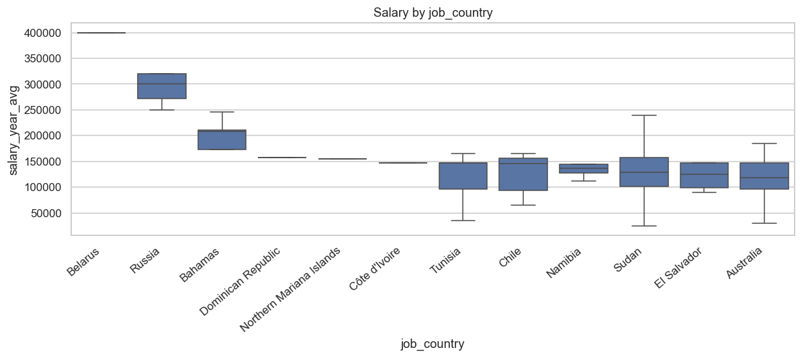
Connexion à l'entrepôt de données
• Connexion SQLAlchemy + pyodbc (authentification Windows).
• Schéma en étoile détecté automatiquement :
– Fact_Jobs (779 226) — table de faits
– Dim_Job, Dim_Company, Dim_Location, Dim_Date
– Bridge_Job_Skills → Dim_Job_Skills (compétences N-N)
• Modules : connexion, inspection du schéma, diagnostics.

Slide 4
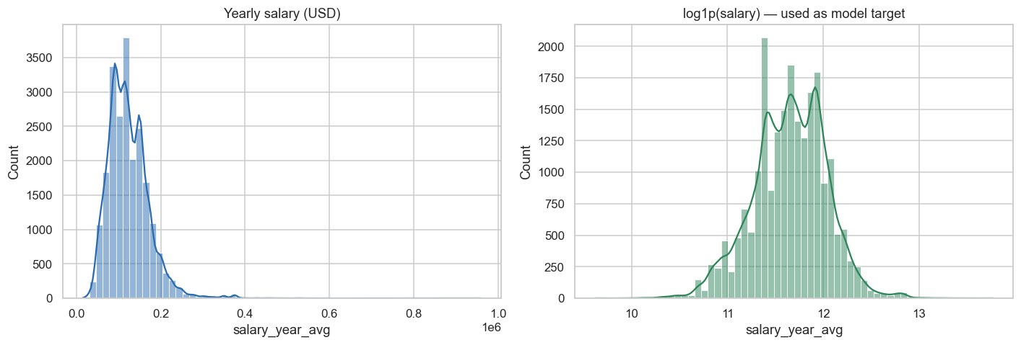
Analyse exploratoire (EDA)
• Seules 22 003 offres (2,8 %) ont un salaire → sous-ensemble d'étude.
• Médiane 115 000 $ ; moyenne 123 286 $.
• Salaire asymétrique (1,75) → transformation log (asymétrie -0,18).
• Télétravail : +13 830 $ de médiane.
• 5,4 compétences/offre ; présentes sur 91,7 % des lignes.

Slide 5
Ingénierie des caractéristiques
• Numériques : nb compétences, séniorité, télétravail, mois, catégories.
• Catégorielles : One-Hot + Target Encoding sans fuite
– (pays, entreprise, ville)
• Textuelles (NLP) : TF-IDF sur compétences et titre.
• Ajout entreprise + ville + catégories → R² de 0,53 à 0,59.
• Target Encoding intra-validation croisée → aucune fuite de données.

Slide 6
Comparaison des modèles
• 10 modèles entraînés (cible log, métriques en USD) :
– LightGBM : R² 0.591 | MAE $21,338
– XGBoost : R² 0.578 | MAE $21,851
– ExtraTrees : R² 0.552 | MAE $21,565
– Ridge : R² 0.534 | MAE $22,967
– GradientBoosting : R² 0.532 | MAE $23,468
– CatBoost : R² 0.519 | MAE $23,198
• Boosting d'arbres (LightGBM, XGBoost) en tête.

Slide 7
Optimisation (Optuna) & Ensemble (Stacking)
• Optuna : 40 essais LightGBM + 25 essais XGBoost.
• Stacking : ExtraTrees + LightGBM + XGBoost → méta-modèle Ridge.
• Validation croisée interne à 5 plis.
• Le modèle empilé est le modèle final déployé.

Slide 8
Résultats finaux (jeu de test)
0.59
R² (test)
18.5%
MAPE
$20,734
MAE
81%
Couverture intervalle
• Validation croisée 5 plis : R² = 0,59 ± 0,013 (très stable).
• Erreur moyenne ~18,5 % sur un salaire médian de 115 000 $.

Slide 9
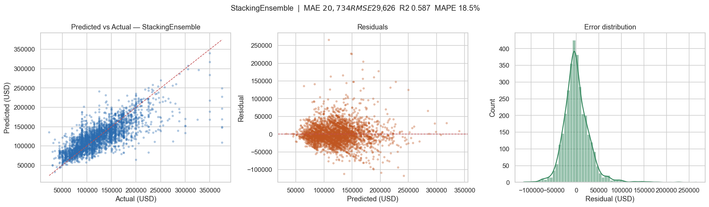
Diagnostics d'évaluation

Slide 10
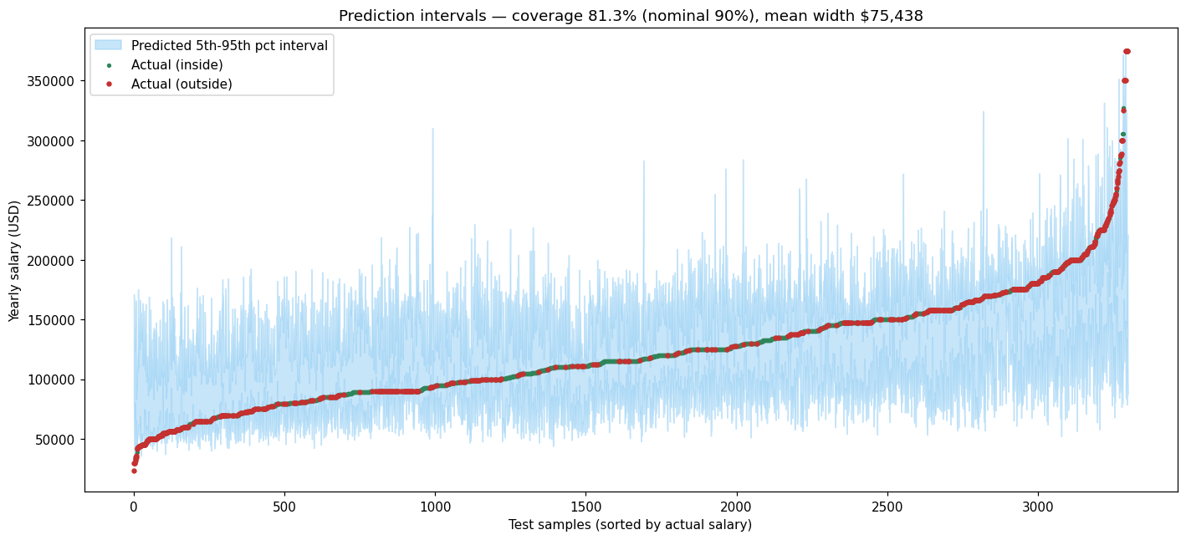
Prédiction par intervalle (fourchette)
• Régression quantile (5e-95e pct) : couverture 81.3 % (nominal 90 %).
• Ex : Senior Data Scientist → ~157 k$ [92 k – 202 k$].
• Plus honnête et utile qu'une valeur unique.
• N.B. : l'intervalle n'augmente pas la précision ponctuelle ;
– c'est une métrique distincte (la couverture).

Slide 11
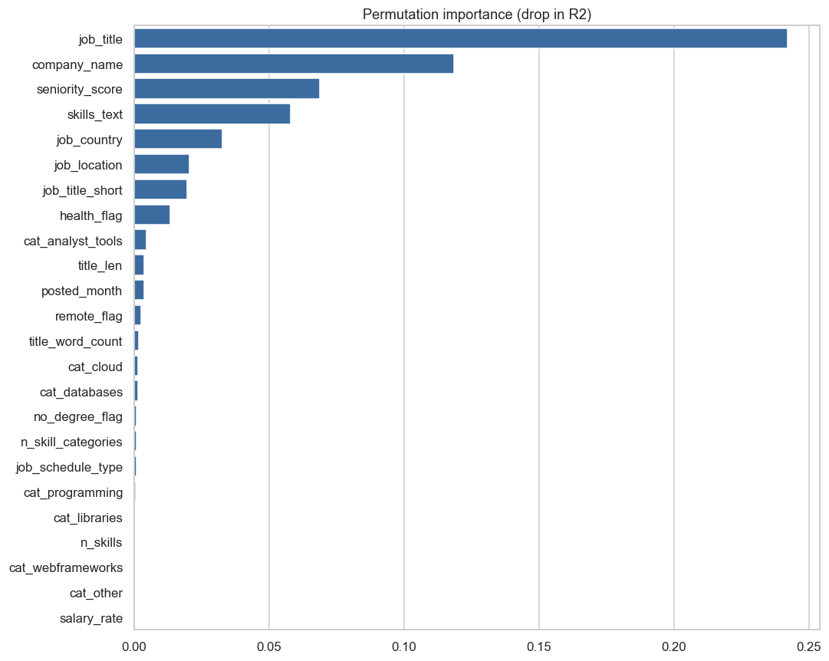
Explicabilité : facteurs du salaire
• Variables les plus déterminantes :
– 1. Titre du poste
– 2. Entreprise (company_name)
– 3. Séniorité
– 4. Compétences
– 5. Pays / Ville

Slide 12
Pourquoi 0,59 est le maximum atteignable
• Plafond imposé par les DONNÉES, pas par le modèle.
• Variables clés absentes : années d'expérience, description complète.
• Rendements décroissants vérifiés : optimisation étendue → R² identique.
• Stabilité prouvée : validation croisée 0,59 ± 0,013.
• Arbres = arrêt précoce : entraîner plus longtemps = surapprentissage.
• Rigueur : aucune fuite, test isolé → résultats honnêtes et défendables.

Slide 13
Architecture & Livrables
• Code modulaire : db, data, preprocessing, features, models, evaluation.
• API FastAPI : /predict (valeur + fourchette), /metrics, /feature-importance.
• Tableau de bord Streamlit : prédiction, comparaison, importance, EDA.
• Modèle persisté, rapports et figures générés automatiquement.
• Bonnes pratiques : typage, logging, gestion d'erreurs, configuration .env.

Slide 14
Conclusion
• Système complet de qualité production.
• R² = 0.59 | MAPE = 18.5 % | Couverture = 81 %.
• Plafond réaliste des données atteint, avec rigueur méthodologique.
• Perspectives : données enrichies, MLflow, reconstruction de l'entrepôt.
• Merci de votre attention.

